Slide 1

МИНОБРНАУКИ РОССИИ
Федеральное государственное бюджетное образовательное учреждение высшего образования
«МИРЭА – Российский технологический университет»
РТУ МИРЭА
Институт информационных технологий
Кафедра инструментального и прикладного программного обеспечения
Дисциплина «Проектирование и разработка клиентских частей интернет-ресурсов»
КУРСОВАЯ РАБОТА
Клиентская часть интернет-ресурса «Электронная зачётная книжка»
Студент: Яскевич М.Д.
Группа: ИКБО-21-23
Руководитель: старший преподаватель Матчин В.Т.
Москва 2024

Slide 2

Цель
Разработка клиентской части интернет-ресурса «Электронная зачётная книжка»
Задачи работы
Анализ требований и предметной области
Изучение технологий для разработки клиентской части веб-приложений
Создание веб-приложения с учетом специфики образовательной среды
Тестирование и отладка разработанного ресурса

Slide 3
Используемые технологии
HTML5
CSS3
JavaScript
Браузеры: Яндекс-браузер, Google Chrome
Устройства: ПК (2560x1440), смартфон разрешение (1290х2796)

Slide 4
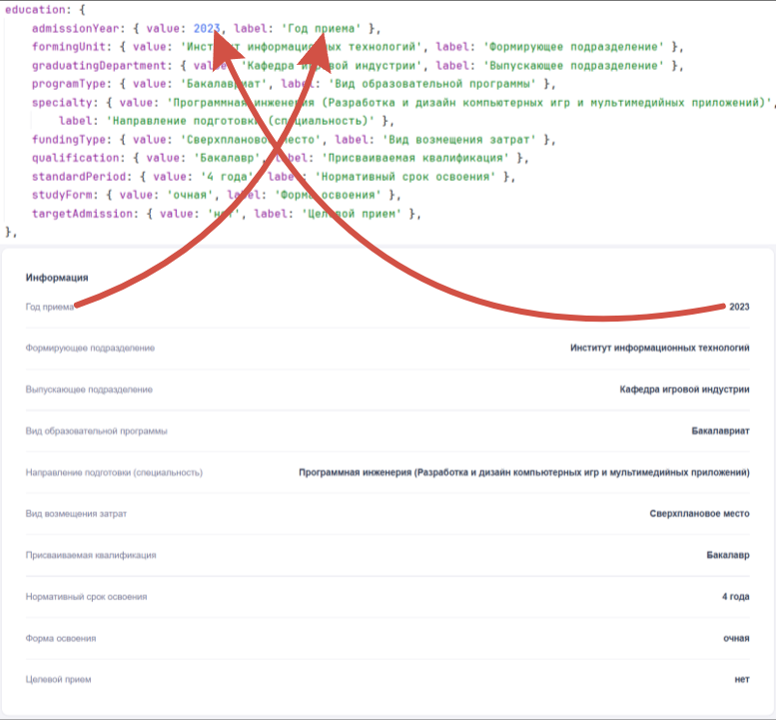
Динамическая реализация приложения
Рисунок 1 — Пример динамической загрузки данных из конфигурационного файла

Slide 5
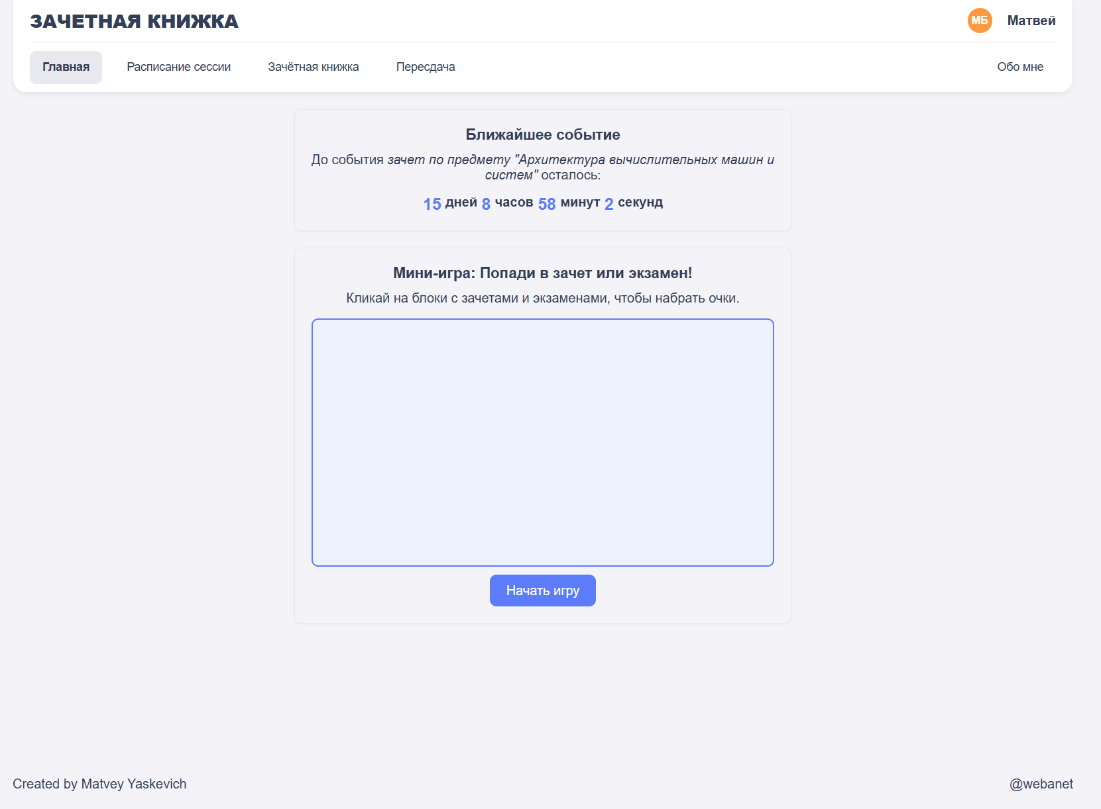
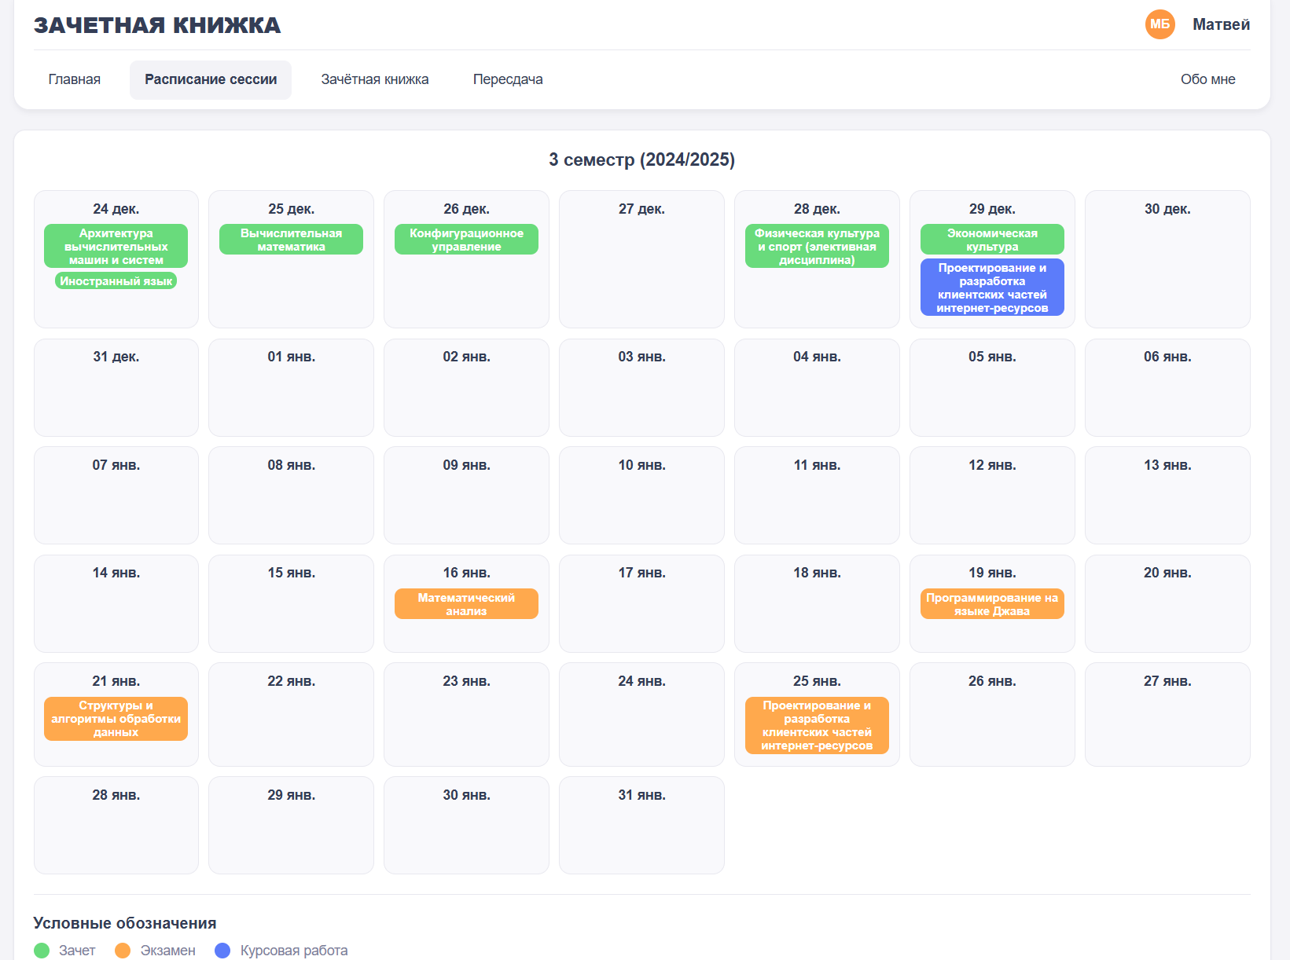
Примеры страниц сайта
Рисунок 2 — Главная
Рисунок 3 — Расписание сессии

Slide 6
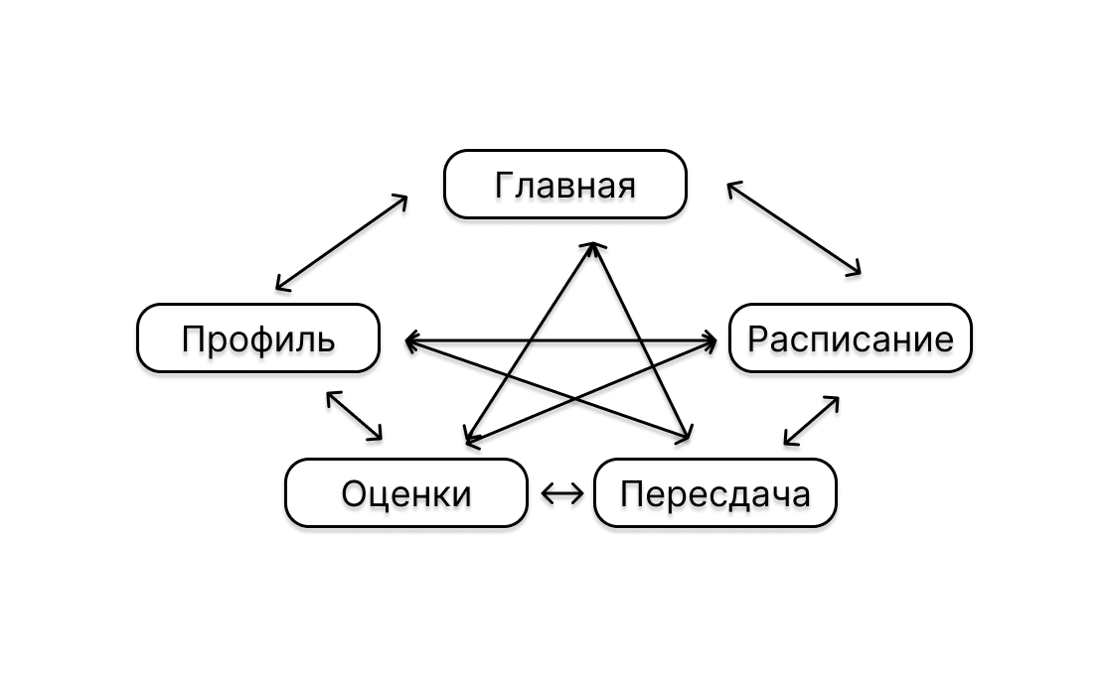
Реализация межстраничной навигации
Рисунок 4 — Навигация сайта

Slide 7
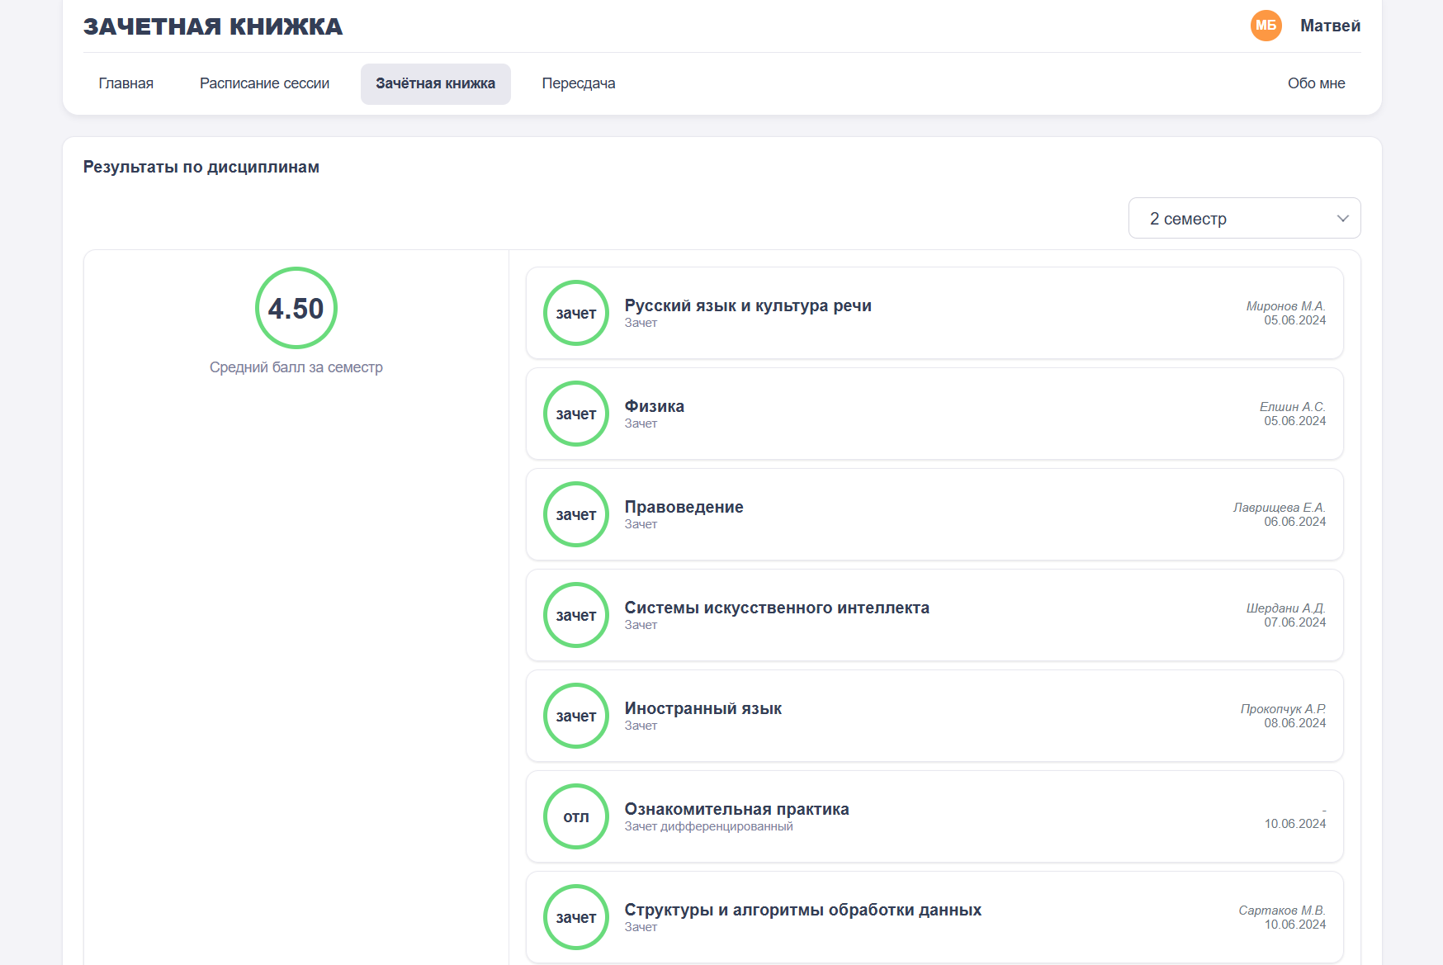
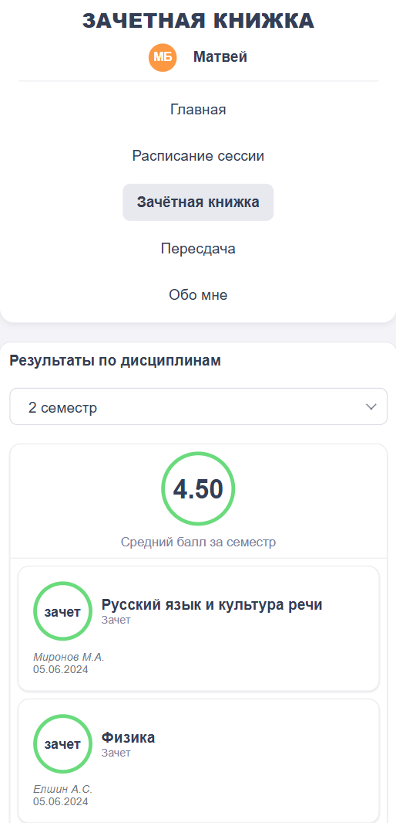
Демонстрация адаптивности
Рисунок 5 – Интерфейс сайта на ПК
Рисунок 6 – Интерфейс сайта на телефоне

Slide 8
Результаты
разработано 5 страниц сайта,
написано более 1500 строк кода,
обеспечена межстраничная навигация
обеспечена адаптация для мобильных устройств
URL сайта
http://h97768cr.beget.tech/
URL хранилища с кодом
https://github.com/webanetStorm/PiRKCHIR_webanet/

Slide 9
СПАСИБО ЗА ВНИМАНИЕ!

